Slide 1
Projeto – RNE: AULA 2
As partes de um robô

Slide 2
Assuntos desta aula:
Estrutura física de um robô
Sistema de Energia de um robô
Sistema Sensorial de um robô
Sistema de Controle de um robô

Slide 3
Estrutura física
Existem diversos tipo de robôs
Humanoides
Carros
Braços Mecânicos
Entre outros...

Slide 4
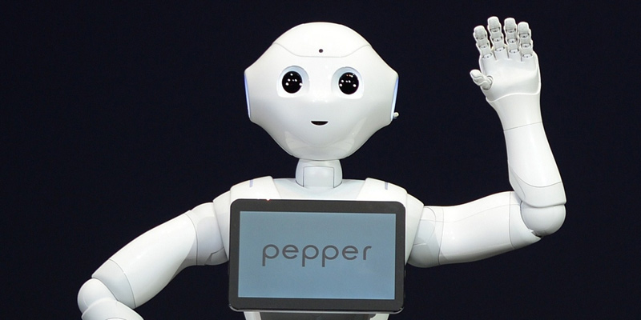
Estrutura física
Existem diversos tipo de robôs
Humanoides
Carros
Braços Mecânicos
Entre outros...

Slide 5
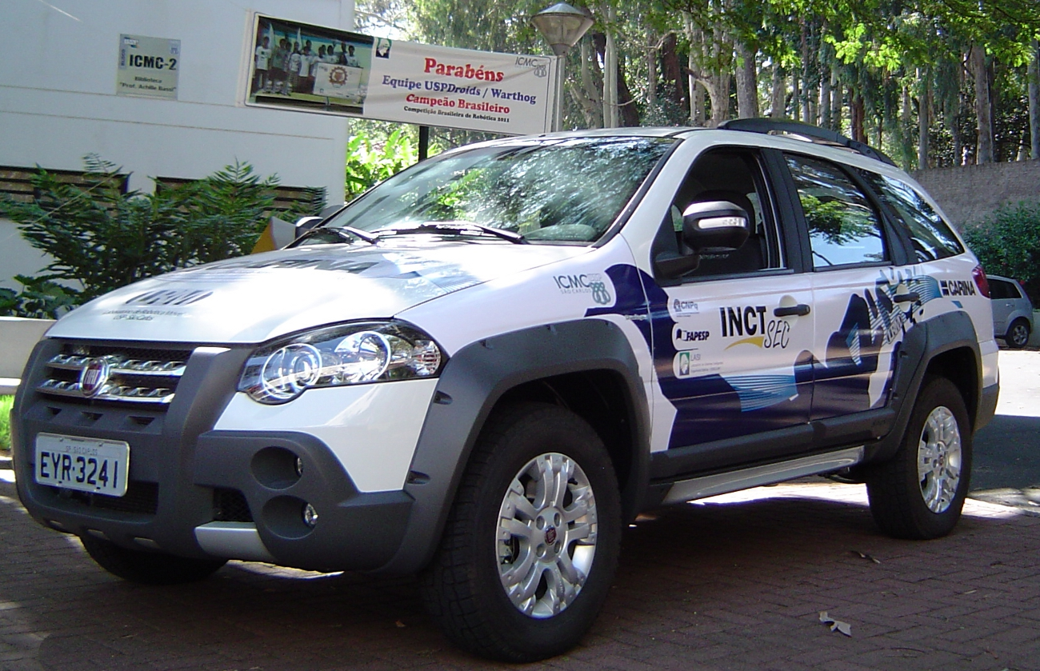
Estrutura física
Existem diversos tipo de robôs
Humanoides
Carros
Braços Mecânicos
Entre outros

Slide 6
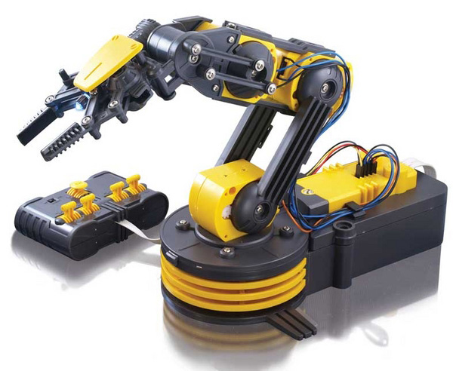
Estrutura física
Existem diversos tipo de robôs
Humanoides
Carros
Braços Mecânicos
Entre outros...

Slide 7
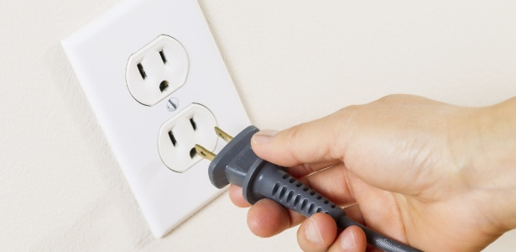
Sistema de energia
Para funcionar, o robô precisa usar a energia de algum lugar. Para isso alguns usam a tomada.

Slide 8
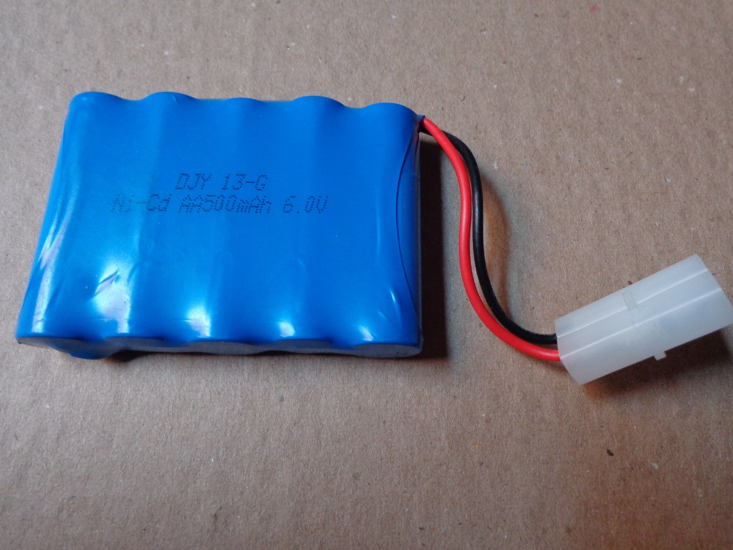
Sistema de energia
Alguns usam uma bateria...

Slide 9
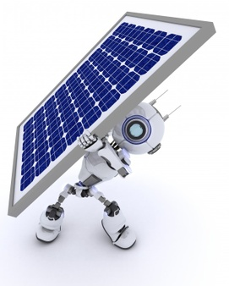
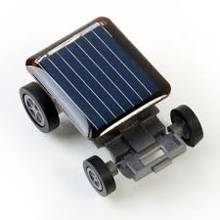
Sistema de energia
E alguns de maneiras bem diferentes.

Slide 10
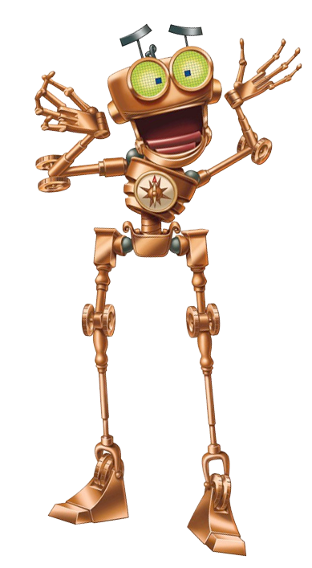
Sistema sensorial
Alguns robôs utilizam sensores para conseguirem interagir com o ambiente, e existem diversos tipos.

Slide 11
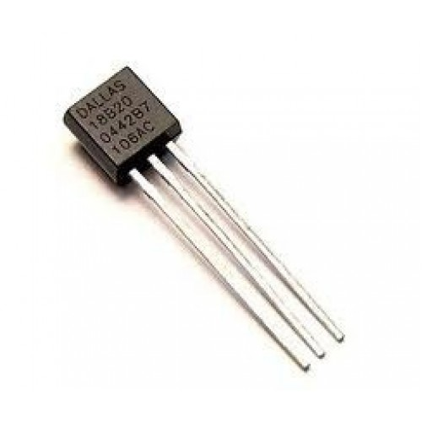
Sistema sensorial
Sensor de Temperatura
Sensor de Umidade
Sensor de Presença
Sensor de Luminosidade
Entre outros...

Slide 12
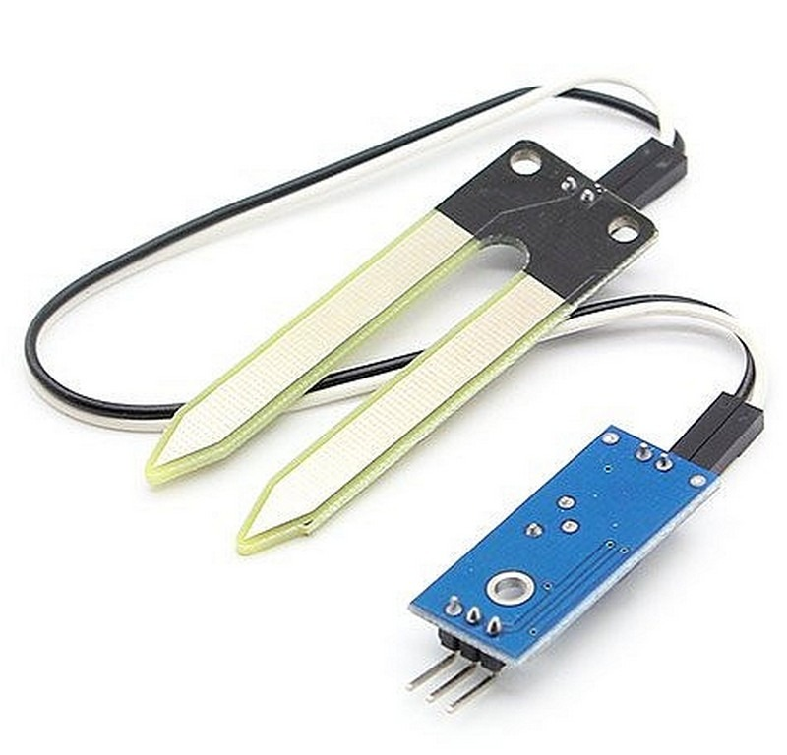
Sistema sensorial
Sensor de Temperatura
Sensor de Umidade
Sensor de Presença
Sensor de Luminosidade
Entre outros...

Slide 13
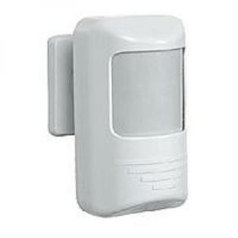
Sistema sensorial
Sensor de Temperatura
Sensor de Umidade
Sensor de Presença
Sensor de Luminosidade
Entre outros...

Slide 14
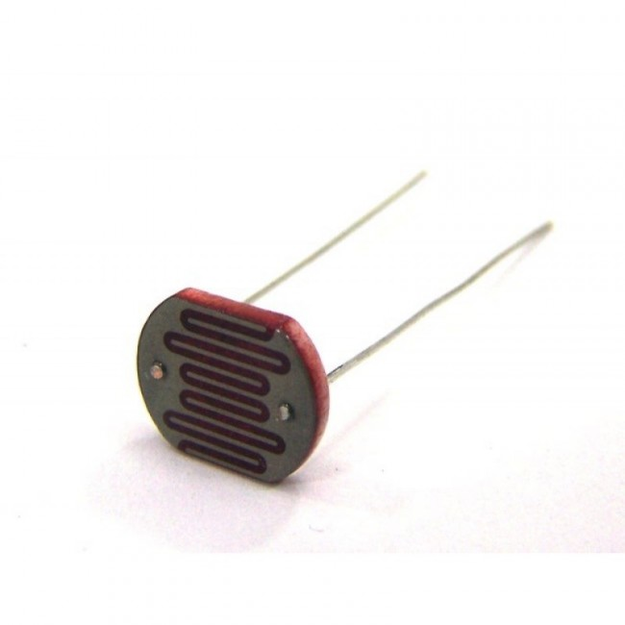
Sistema sensorial
Sensor de Temperatura
Sensor de Umidade
Sensor de Presença
Sensor de Luminosidade
Entre outros...

Slide 15

Sistema de controle
Robôs não pensam sozinhos, eles precisam de um sistema que os ajudem a pensar.
O principal componente desse sistema é o processador.

Slide 16
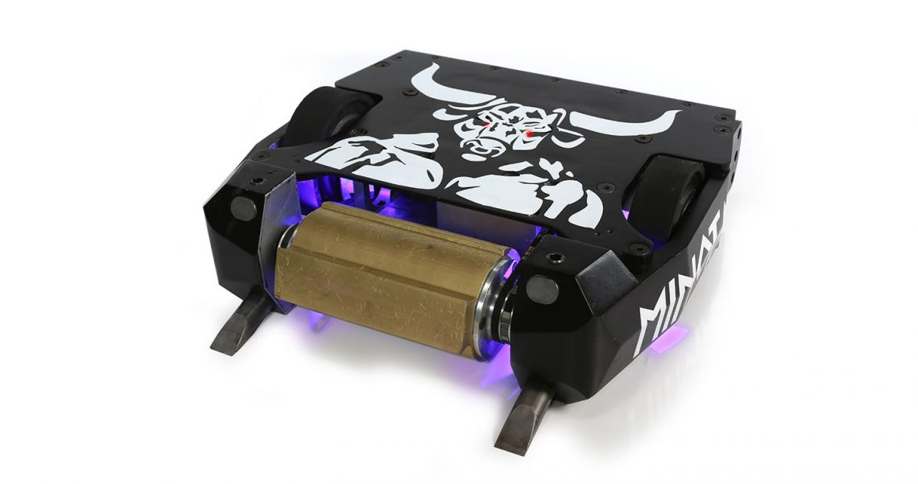
Sistema de controle
Alguns robôs precisam de pessoas para controla-los.

Slide 17
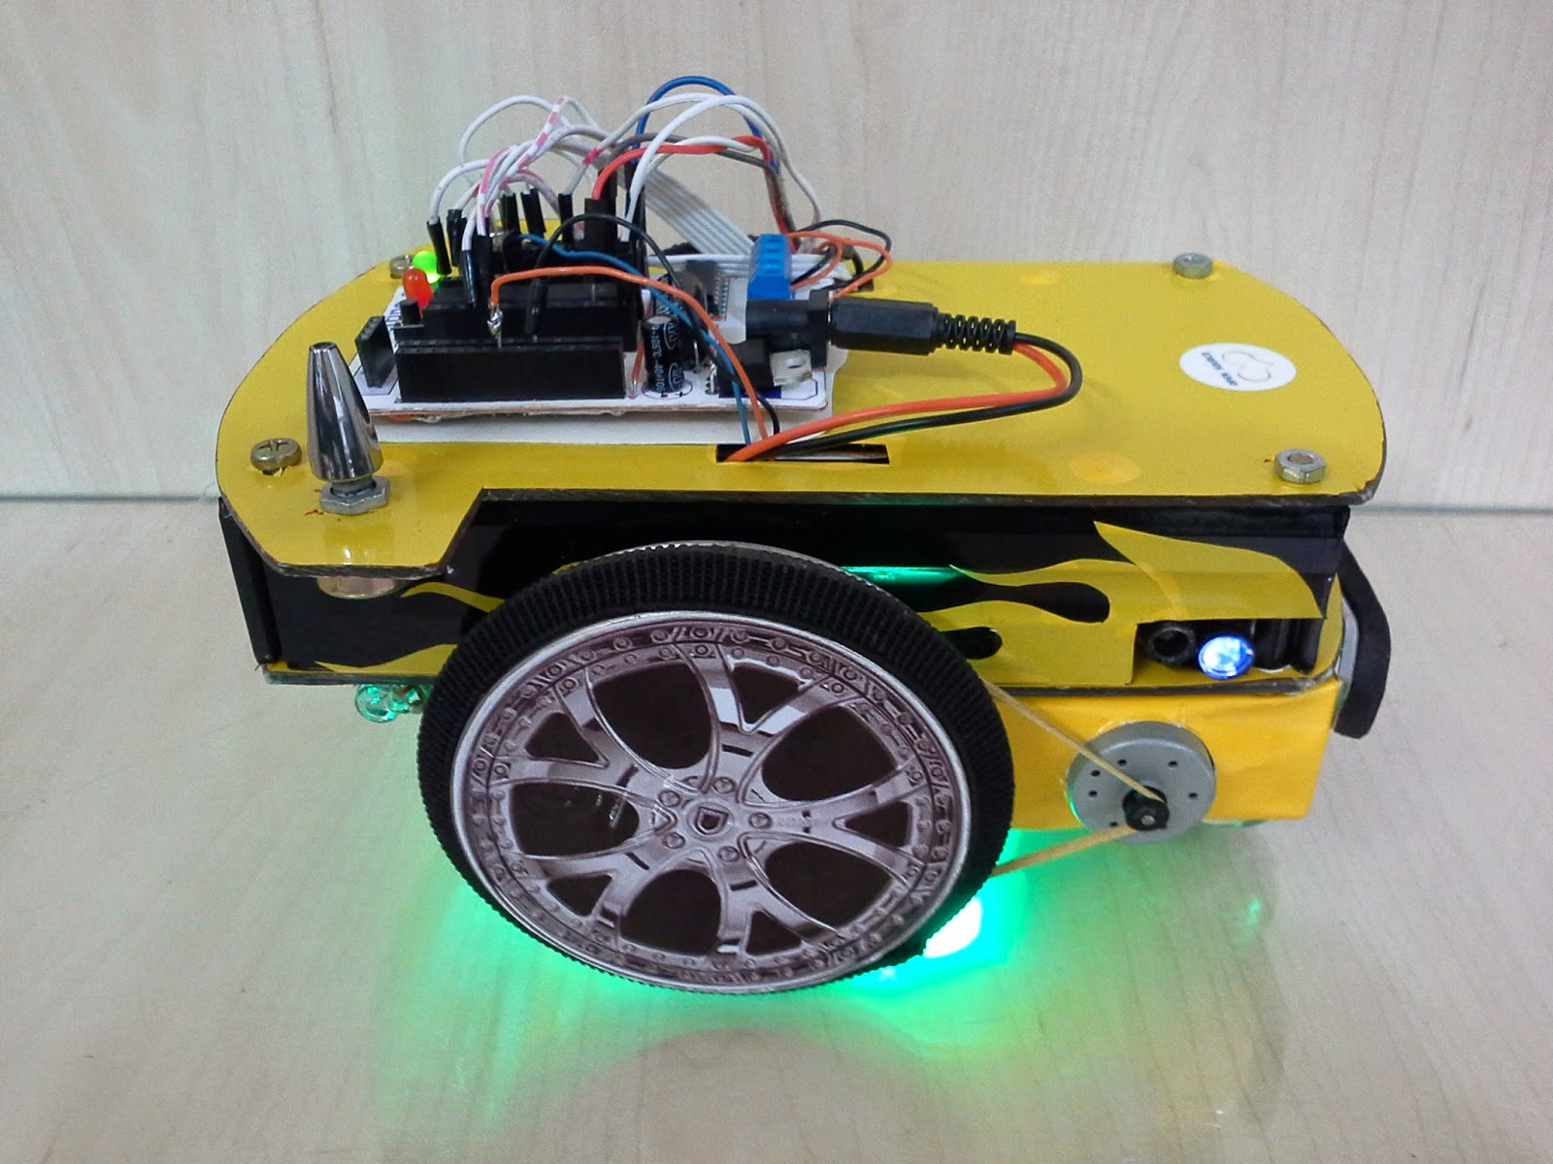
Sistema de controle
Já outros são autônomos.

